Slide 1
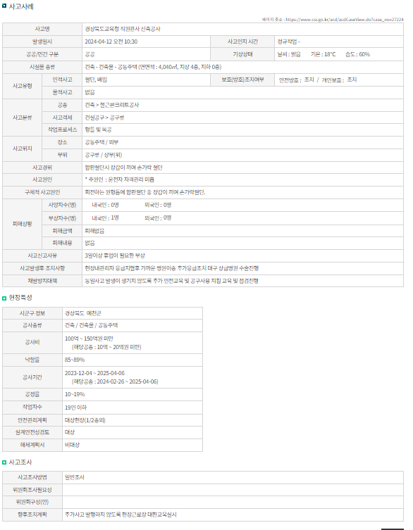
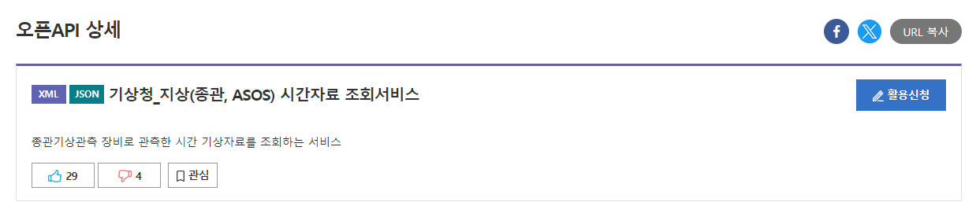
데이터 수집
데이터 수집 과정
종속변수를 포함하는 핵심 데이터는 국토교통부 산하 건설공사 안전관리 종합정보망에서 수집
기본적으로 엑셀 형식의 다운로드가 가능하지만 일부 데이터(사건 발생 시간) 엑셀 다운로드로 제공되지 않아 Selenium을 통한 동적 크롤링으로 수집
기상 데이터를 추가하기 위한 기상청 데이터는 공공데이터 포털에서 제공하는 기상청 시간자료 조회서비스 OpenAPI를 통하여 수집
국토교통부에서 수집한 데이터를 기반으로 가장 가까운 기상 관측소와 시간을 매칭하여 데이터를 API로 수집함

Slide 2
분석 순서도
분석 순서도
아래와 같은 순서로 분석 진행
STEP 1
STEP 2
STEP 3
STEP 4
EDA를 통한 수집한 데이터의 1차 분석, 분석 결과를 통한 전처리 방법 결정 및 데이터 전처리 진행
모델 성능 평가 및 최종 결론 도출
전처리를 진행한 데이터에 대한 머신러닝 모델 훈련
크롤링, API 등의 경로를 통한 데이터 수집
>>
>>
>>

Slide 3
데이터 분석 – 데이터 특성 확인
데이터 기본 정보
컬럼 종류 수가 많아 일부 컬럼에 대해서 정보 소개
컬럼명 | 타입 | 내용 | 컬럼명 | 타입 | 내용
발생날짜 | 텍스트 | 산재 발생 날짜 (년, 월, 일) | 시 | 텍스트 | 산재 발생 위치의 시, 도 단위
시간 | 텍스트 | 산재 발생 시각 (시, 분) | 전체공사비 | 텍스트 | 범주화된 공사비 규모
사고인지 시간 | 텍스트 | 산재가 발생한 시간의 구분 (정규작업중, 정규작업 외 등) | 공사기간 | 텍스트 | 전체 공사와 산재가 발생한 공종의 공사기간, 시작일과 종료일이 제공됨
인적사고 | 텍스트 | 종속변수, 산재로 인하여 발생한 부상의 종류 | 공정률 | 텍스트 | 전체 공사기간 대비 공정률 (범주화된 변수)
보호조치여부 | 텍스트 | 노동자에 대한 보호 조치 여부 | 기온 | 실수형 | 산재 발생 당시의 기온
공종 | 텍스트 | 진행한 공사의 종류 (건축, 토목, 설비 등) | 풍속 | 실수형 | 산재 발생 당시의 풍속
사고객체 | 텍스트 | 산재가 발생한 물적 객체 (가시설물, 건설 공구 등) | 풍향 | 실수형 | 산재 발생 당시의 풍향 (도 단위)
작업프로세스 | 텍스트 | 산재가 발생한 작업 종류 (설치작업, 해체작업 등) | 습도 | 실수형 | 산재 발생 당시의 습도
장소 | 텍스트 | 신고된 건축물의 용도 (근린생활시설, 판매시설 등) | 이슬점온도 | 실수형 | 산재 발생 당시의 이슬점 온도

Slide 4
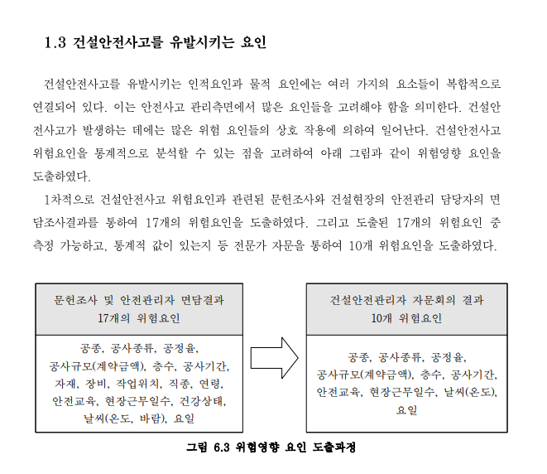
변수 선택과 데이터 전처리
변수 선택
가능한 많은 변수를 선택하지만 다중공선성으로 인한 성능 저하 문제, 데이터 전처리로 인한 원본 데이터 불필요 등의 사유로 일부 변수는 사용하지 않음. 추가적으로 선행 연구를 통하여 산재 예측에 유의미한 영향을 주는 것으로 판단되는 변수 선택
동일한 데이터이지만 수집 기준이 다를 경우 (국도교통부와 기상청에서 각각 제공하는 기온 데이터) 한쪽은 제외

Slide 5
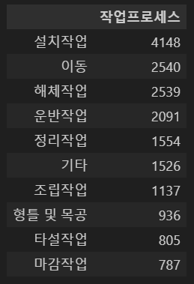
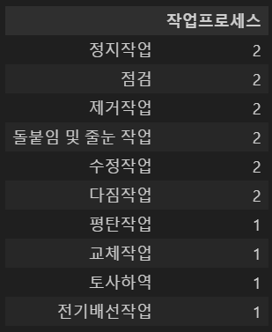
변수 선택과 데이터 전처리
데이터 전처리 - 범주형 데이터 재분류 과정
개수가 매우 적어 분석에 유의미한 영향을 주지 않는 범주형 변수는 ‘기타‘ 구분으로 통합하여 데이터 불균형 해소
단일 컬럼 내에서 ‘기타‘ 로 분류할 개수의 기준은 해당 컬럼 내 데이터의 균형 상태를 확인하여 유동적으로 결정

Slide 6
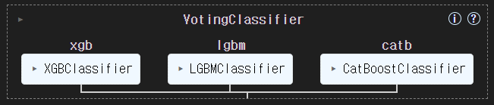
모델링 - 앙상블
앙상블 모델 훈련 및 성능 평가
목적 : 단일 모델로서 일정 이상의 성능을 나타내는 모델들을 앙상블하여 추가적인 성능 향상이 가능한지의 여부를 확인
각 모델의 성능을 확인한 결과 XGBoost, LightGBM, CatBoost 3종의 모델을 사용하기로 결정
다수의 다른 종류의 모델을 앙상블하는 방법에는 Voting과 Stacking을 선정
Stacking의 Final estimator는 XGBoost를 사용
앙상블 결과 (Soft) Voting에서 ACC 0.514, Stacking에서는 ACC 0.487의 결과를 확인함

Slide 7
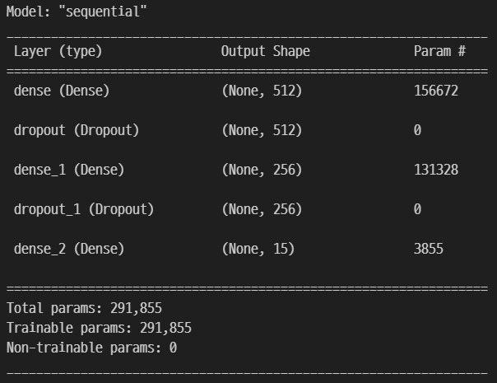
모델링 - 딥러닝
딥러닝 모델 구현 및 성능 평가
딥러닝 모델을 구현하기 위한 분석 목표 확인
여러 1차원 컬럼으로 구성된 다중 분류 문제
은닉층의 구성은 Dense 층과 Dropout 층을 사용
출력층은 softmax 활성화 함수를 적용한 단일 Dense 층으로 구성
딥러닝 모델 훈련을 위한 모델 구성 및 하이퍼파라미터 선정
모델 구성은 Dense 층과 Dropout 층을 몇 단으로 쌓을 것인지 다수의 훈련 결과를 바탕으로 결정
최종적으로 Dense – Dropout – Dense – Dropout – Dense(출력층)의 구성
하이퍼파라미터 선정
Dense 은닉층의 출력 unit 수
Dense 은닉층의 활성화 함수
Dropout의 뉴런 비활성화 비율
옵티마이저의 종류와 학습률
딥러닝 모델 학습 결과 ACC 0.495로 확인

Slide 8
연구결과 요약
연구결과
인적사고의 발생율을 정확도 0.5 내외로 예측 가능한 모델 완성
공사환경에 따라 어떠한 작업에서 어떠한 사고가 고위험도에 속하는지 확인할 수 있음
전문 자료 추가

Slide 9
정책 제안 및 연구 기대 효과
연구 기대효과
건설업 환경에서의 고위험 요소 사전 감지 및 사전 예방 가능
정부 / 기업 / 구직자에 대한 기대 효과 제안…
정부는 고위험군 발생 예방을 위한 법적 정책 수립
기업은 산재 사전 발생을 대비하여 이윤 손실 최소화
구직 / 종사자는 직업 선택 및 산재 발생에 의한 책임 부가에 대한 전문적인 뒷받침이 되는 자료 제공

Slide 10
연구의 한계점 및 향후 연구제안
연구의 한계점
산재 발생율 자체는 확인하기 어려움
0.5의 정확도에서 추가 개선 필요
보다 상세하거나 필요한 기준에 알맞은 데이터가 추가되면 해소 가능

